Slide 1
داده‌های متنی

Slide 2
رشته‌ها stings
تا الان محاسبات اعداد را بحث کردیم.
حال محاسبات بر روی نوشته (text) را بررسی می‌کنیم، ما از رشته یا string برای نمایش نوشته استفاده می کنیم.

Slide 3
رشته
>>> s1 = ‘abc’
>>> s2 = ‘ABC’
>>> s3 = ‘ A B C ‘
>>> s1 = “abc”
>>> s2 = “ABC”
>>> s3 = “ A B C “
s1 و s2 و s3 متغیرهای با مقدار رشته هستند

Slide 4
رشته
>>> s1 = ‘abc’
>>> s2 = ‘ABC’
>>> s3 = ‘ A B C ‘
>>> s1 = “abc”
>>> s2 = “ABC”
>>> s3 = “ A B C “
هر سه متغیر بالا متفاوت هستند، چون فاصله، کوچک یا بزرگ بودن حروف مهم است.

Slide 5
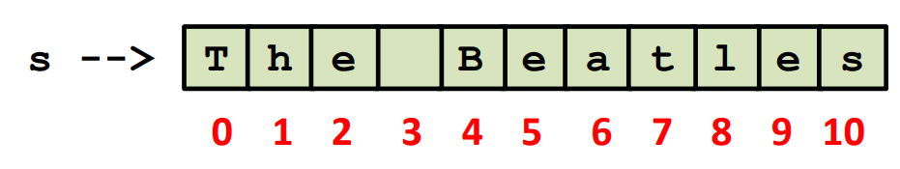
رشته‌ها اندیس دارند
>>> s = ‘The Beatles’
می توان عناصر یک رشته را با اندیسشان صدا زد، به این کار subscripting می گویند.

Slide 6
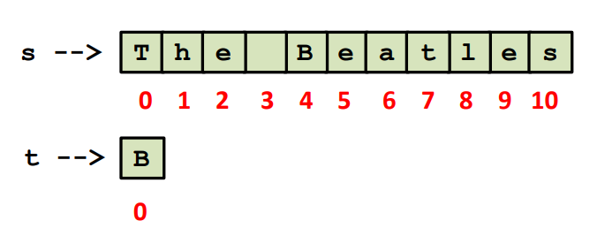
رشته‌ها اندیس دارند
>>> s =‘The Beatles’
>>> t = s[4]
برای دسترسی به عنصری از رشته از [] استفاده کردیم، بعدتر می بینیم که خیلی استفاده دارد.
توجه: یک کاراکتر خود یک رشته است.

Slide 7
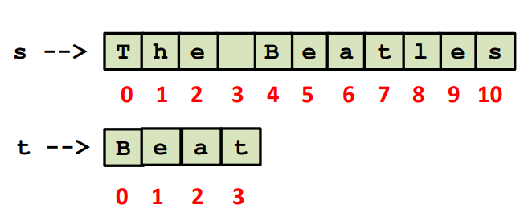
برش رشته‌ها
>>> s =‘The Beatles’
>>> t = s[4:8]
ما می‌گوییم که t برشی از s است.

Slide 8
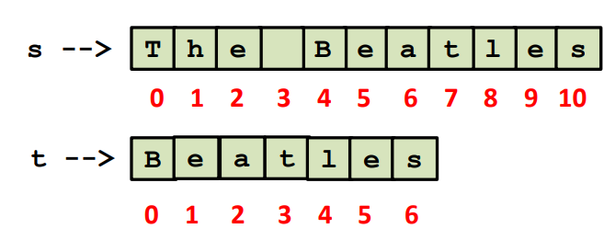
برش رشته‌ها
>>> s =‘The Beatles’
>>> t = s[4:]
مثل حالت s[4:11] است، ولی این موقعی که تا انتها را می خواهیم راحت‌تر است.

Slide 9
برش رشته‌ها
>>> s =‘The Beatles’
>>> t = s[:8]
مثل حالت s[0:4] است، ولی این موقعی که از ابتدا را می خواهیم راحت‌تر است.

Slide 10
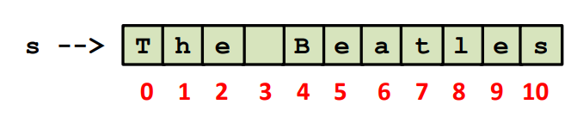
برش رشته‌ها
>>> s =‘The Beatles’
>>> t = s[11]
IndexError: string index out of range
ما s[11] نداریم، برای همین این کاری غیر قانونی بود.

Slide 11
برش رشته‌ها
>>> s =‘The Beatles’
>>> t = s[8:20]
?
انتخاب اندیس با بیش از تعداد کاراکترهای موجود مشکلی ندارد.

Slide 12
عملگرهای رشته
+
*

Slide 13
عملگرهای رشته
+
داده با نوع رشته + داده با نوع رشته

Slide 14
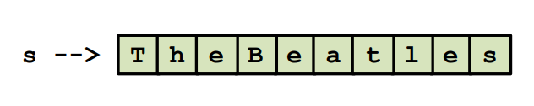
رشته‌ها را می توان ترکیب کرد
>>> s1 = ‘The’
>>> s2 = ‘Beatles’
>>> s = s1+s2
به این کار اتصال یا concatenation می‌گویند.

Slide 15
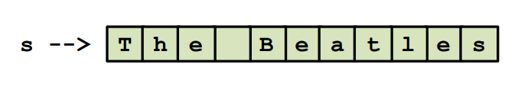
رشته‌ها را می توان ترکیب کرد
>>> s1 = ‘The’
>>> s2 = ‘Beatles’
>>> s = s1 + ‘ ‘ + s2
ما یک فاصله افزودیم.
هیچ محدودیتی برای جمع رشته ها وجود ندارد. s = s2+s2+s2+s2+s2

Slide 16
رشته‌ها را می توان ترکیب کرد
>>> s1 = ‘The’
>>> s2 = ‘Beatles’
>>> s = s1 + ‘ ‘ + s2
ما یک فاصله افزودیم.
هیچ محدودیتی برای جمع رشته ها وجود ندارد. s = s2+s2+s2+s2+s2

Slide 17
تمرین
برنامه‌ای بنویسید و در آن یک متغیر برای ذخیره کردن اسم و یک متغیر برای فامیلی خود در نظر بگیرد. این برنامه باید یک پیام خوشامدگویی نمایش دهد.
Hello Pischel Miozad, Welcome to our class!
مثال:

Slide 18
تمرین
برنامه تمرین قبل را طوری تغییر دهید که یک متغیر هم برای نام کلاس داشته باشد.
Hello Pischel Miozad, Welcome to Algorithm class!
مثال:

Slide 19
تمرین
با استفاده از ویژگی‌های برش و اتصال رشته‌‌
جمله “This is a message for Ali” را به
“This is a message for Sara” تبدیل کنید.

Slide 20
تمرین
با استفاده از ویژگی‌های برش و اتصال رشته‌‌
جمله “This is a message for Ali” را به
“This is a gift for Ali” تبدیل کنید.

Slide 21
عملگرهای رشته
*
داده با نوع رشته * داده با نوع int

Slide 22
تمرین
برنامه‌ای بنویسید و در آن یک متغیر حاوی اسم خودتان تعریف کنید. سپس آن را در عدد ۱۰ ضرب کرده و نتیجه را نمایش دهید.

Slide 23
اندیس منفی
>>> s = ‘The Beatles’
-11 -10 -9 -8 -7 -6 -5 -4 -3 -2 -1
می توان عناصر یک رشته را با اندیسشان صدا زد، به این کار subscripting می گویند.

Slide 24
کاراکترهای Escape
\n پایان سطر جاری و رفتن به سطر جدید
\t برابر کلید TABدرج هشت فاصله (Space)
\’ درج یک کاراکتر ‘
\” درج یک کاراکتر “
\\ درج یک کاراکتر\

Slide 25
برش گام‌دار رشته
[start:stop:step]

Slide 26
برش گام‌دار
s = "Hello World!"
s[1:5:1]

Slide 27
برش گام‌دار
s = "Hello World!"
s[1:8:2]
?

Slide 28
برش گام‌دار و معکوس کردن رشته
s = "Hello World!"
s[::-1]
?

Slide 29
تابع len
>>> s = ‘The Beatles’
>>> length = len(s)

Slide 30
تابع ord
>>> s = ‘A’
>>> unicode = ord(s)
>>> Unicode
65

